Slide 1
과목_학년학기_단원 | suhi_0601_02
차시명 | 07 각뿔을 알아볼까요(1)
파일명 | suhi_0601_02_0007
검토 | 담당
수학팀 | 김윤희
문서 HISTORY
번호 | 버전 | 문서 작성일 | 내용 비고 | 작성자 (내선번호) | 검토자
1 | V 1.0 | 2022.01.09 | 문서 발생 | 백지수
2 | V 2.0 | 2022.01.21 | 1차 검수 및 문서 수정 |  | 김윤희
3
4
5
6
7
8
9
10
11

Slide 2
학습단계 | 파일명 | 페이지 정보 | 프레임 수 | 자료 형태 (동영상, 애니메이션, 노래)
 | suhi_0601_02_0007.html | 수학 익힘 26~27쪽 | 1 | Html5
총 프레임 수 |  |  | 1

Slide 3

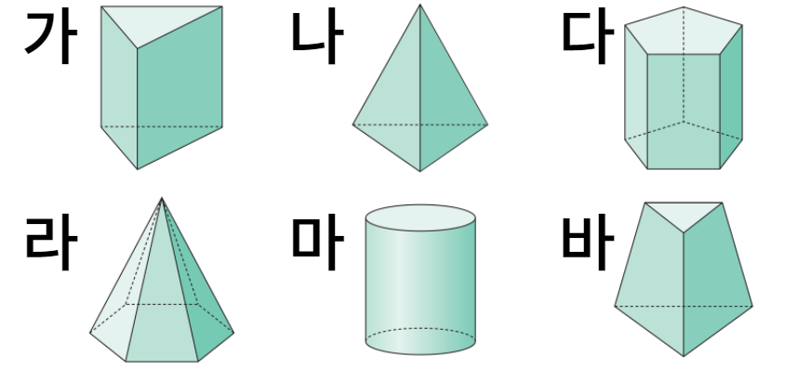



6-1
2. 각기둥과 각뿔
suhi_0601_02_0007
07 각뿔을 알아볼까요(1)
수정사항
1 | 답 칸 클릭하면 답 나타남. 정답 확인은 정답 가리기로 토글 됨.
2 | 이너탭 추가
3
4
5
각뿔을 알아볼까요(1) │ 26~27쪽
1
2
3
4
입체도형을 보고 물음에 답하세요.
밑면이 다각형인 도형을 모두 찾아 기호를 써 보세요.
가, 나, 다, 라, 바
2
1

Slide 4

6-1
2. 각기둥과 각뿔
suhi_0601_02_0007
07 각뿔을 알아볼까요(1)
수정사항
1 | 답 칸 클릭하면 답 나타남. 정답 확인은 정답 가리기로 토글 됨.
2
3
4
5
각뿔을 알아볼까요(1) │ 26~27쪽
1
2
3
4
입체도형을 보고 물음에 답하세요.
밑면이 다각형이고 옆면이 삼각형인 입체도형을 모두 찾아 기호를 써 보세요.
나, 라
1

Slide 5

6-1
2. 각기둥과 각뿔
suhi_0601_02_0007
07 각뿔을 알아볼까요(1)
수정사항
1 | 답 칸 클릭하면 답 나타남. 정답 확인은 정답 가리기로 토글 됨.
2
3
4
5
각뿔을 알아볼까요(1) │ 26~27쪽
1
2
3
4
입체도형을 보고 물음에 답하세요.
밑면이 다각형이고 옆면이 삼각형인 입체도형을 무엇이라고 하나요?
각뿔
1

Slide 6

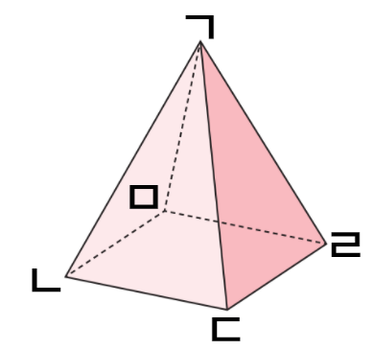
6-1
2. 각기둥과 각뿔
suhi_0601_02_0007
07 각뿔을 알아볼까요(1)
수정사항
1 | 그림은 기존 개발물 그림 그대로 사용
2 | 하단 이너탭
3 | 답 칸 클릭하면 답 나타남. 정답 확인은 정답 가리기로 토글 됨.
4
5
각뿔을 알아볼까요(1) │ 26~27쪽
1
2
3
4
각뿔을 보고 물음에 답하세요.
밑면을 찾아 써 보세요.
1
면 ㄴㄷㄹㅁ
2
3

Slide 7
6-1
2. 각기둥과 각뿔
suhi_0601_02_0007
07 각뿔을 알아볼까요(1)
수정사항
1 | 답 칸 클릭하면 답 나타남. 정답 확인은 정답 가리기로 토글 됨.
2
3
4
5
각뿔을 알아볼까요(1) │ 26~27쪽
1
2
3
4
각뿔을 보고 물음에 답하세요.
밑면과 만나는 면은 몇 개인가요?
4
개
1

Slide 8
6-1
2. 각기둥과 각뿔
suhi_0601_02_0007
07 각뿔을 알아볼까요(1)
수정사항
1 | 답 칸 클릭하면 답 나타남. 정답 확인은 정답 가리기로 토글 됨.
2
3
4
5
각뿔을 알아볼까요(1) │ 26~27쪽
1
2
3
4
각뿔을 보고 물음에 답하세요.
옆면을 모두 찾아 써 보세요.
면 ㄱㄴㄷ, 면 ㄱㄷㄹ, 면 ㄱㄹㅁ, 면 ㄱㅁㄴ
1

Slide 9
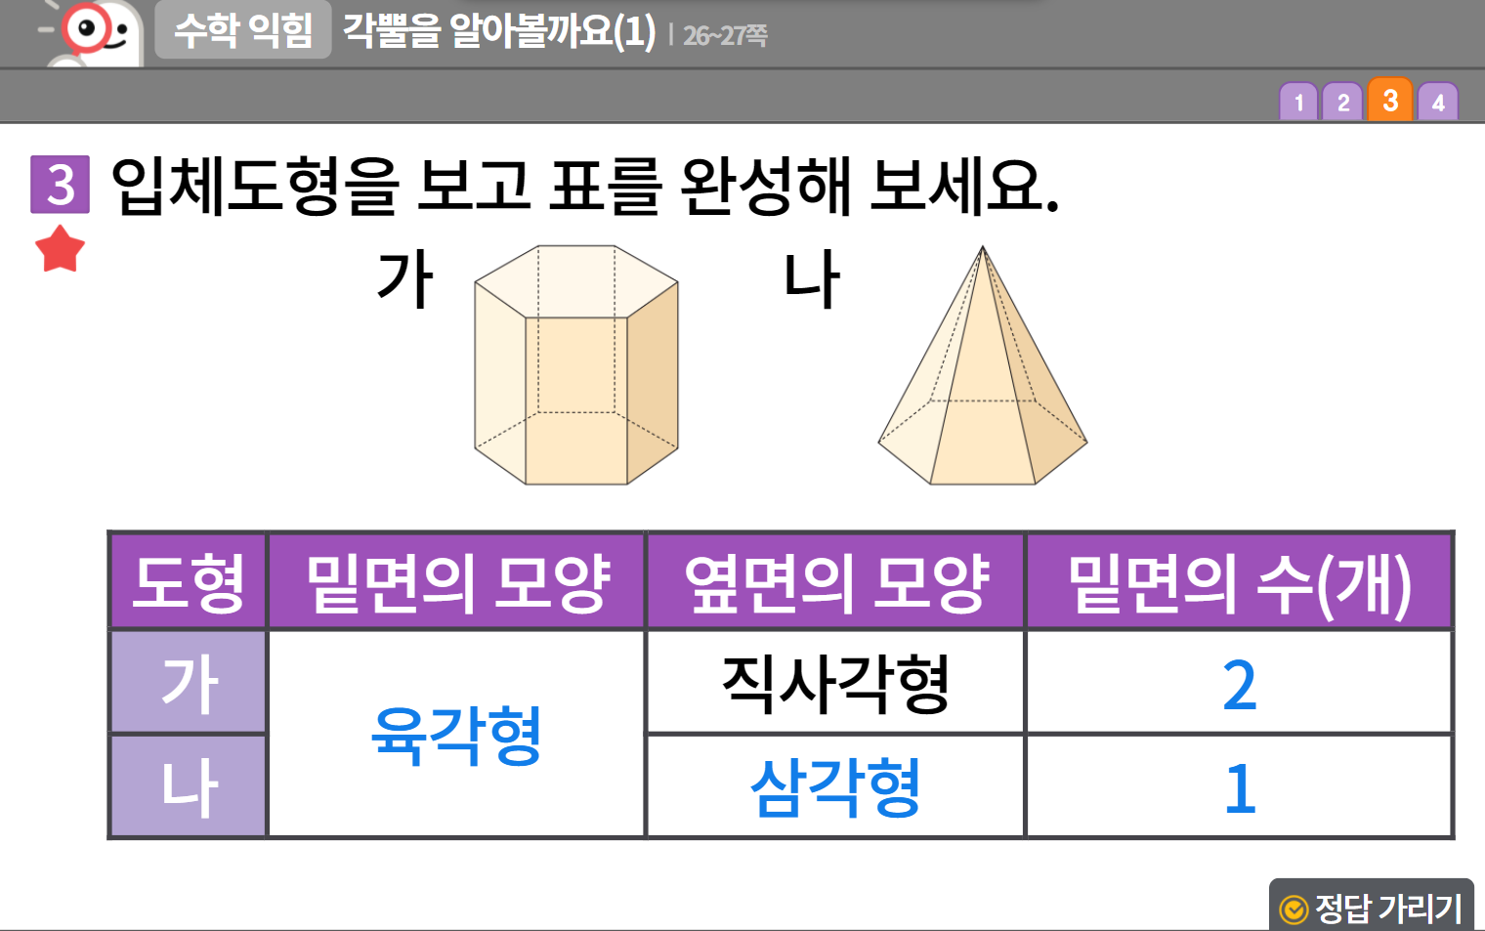

6-1
2. 각기둥과 각뿔
suhi_0601_02_0007
07 각뿔을 알아볼까요(1)
수정사항
1 | 숫자 약물 디자인 수정
2 | 중요표시 약물 디자인 수정
3 | 표 디자인 수정
4 | 정답 확인 디자인 수정 정답 확인 > 정답 가리기로 토글됨
5
1
2
3
4

Slide 10
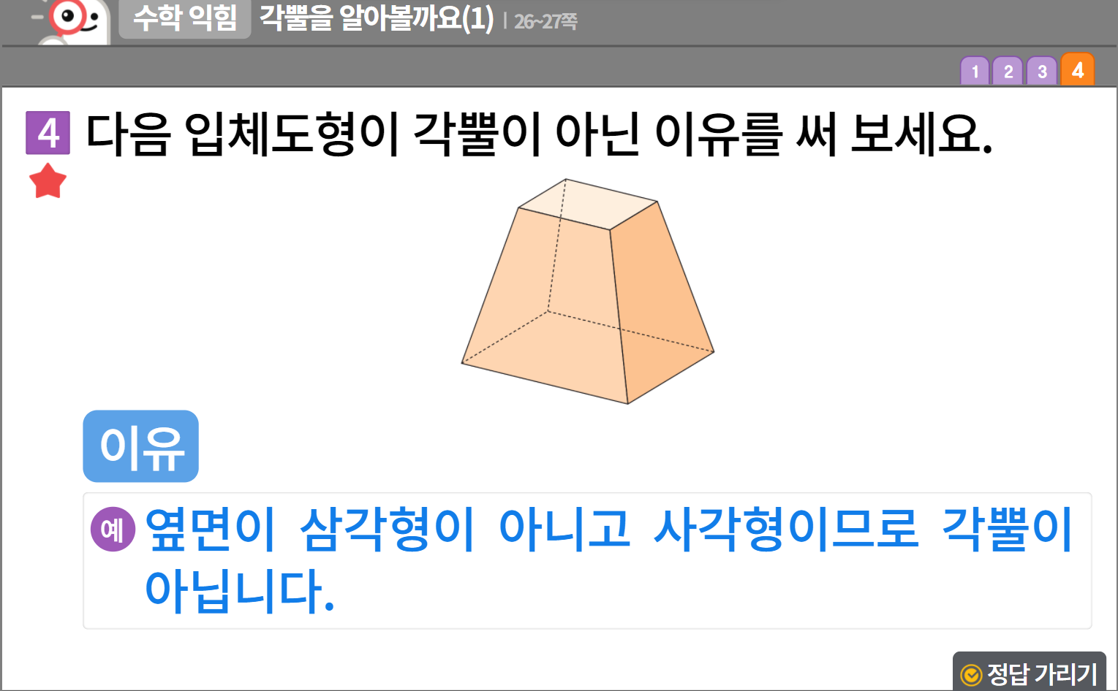


6-1
2. 각기둥과 각뿔
suhi_0601_02_0007
07 각뿔을 알아볼까요(1)
수정사항
1 | 숫자 약물 디자인 수정
2 | 중요표시 약물 디자인 수정
3 | 이유 약물 디자인 수정
4 | 예 약물 디자인 수정
5 | 정답 확인 디자인 수정 정답 확인 > 정답 가리기로 토글됨
1
2
이유
3
4
5

